Slide 1
소견 분석 진행 상황

Slide 2
목차
진행 계획 및 진행 상황
문의사항

Slide 3
진행 계획 및 진행 상황
문의사항

Slide 4
1. 진행 흐름
I. 진행 계획 및 상황
저장된 색인어
사용 기법:
konlpy library의 숙어 추출
키워드
비타민 D 부족
빈혈
빌리루빈뇨
뼈낭
사구체 여과율
삼첨판 역류증
상부위장관
...
공복혈당장애
당뇨병
비만
키워드 추출
* 혈액검사상 혈당 수치 상승으로 공복혈당장애 소견 입니다.
공복혈당장애는 공복혈당이 100 ~ 125 mg/dl의 범위에 있을 때 나타나는 소견 입니다.
당뇨병 전단계로 고려되지만 당뇨로 진행될 수 있으므로 예방을 위해 관리하여야 합니다.
비만에 유의하시고, 심한 폭음, 과식, 불규칙한 식사, 과로 등을 피하고 적당한 운동 하면서 공복시 반복적인 혈당 측정 권합니다.
색인어 유사도 평가
다시 검진 필요 여부 분류 모델
사용 기법:
fasttext 텍스트 embedding
Cosine similarity
텍스트 BLEU score
* 혈액검사상 혈당 수치 상승으로 공복혈당장애 소견 입니다....
* 혈액 검사결과 고중성지방혈증(이상지질혈증) 및 저밀도 콜레스테롤 수치 경미한 상승(이상지질혈증) 소견입니다. ....
사용 기법:
Deep learning 텍스트 분류
공복혈당장애
당뇨병
고혈압,당뇨병
matched 색인어
* 혈액 검사결과 고중성지방혈증(이상지질혈증) 및 저밀도 콜레스테롤 수치 경미한 상승(이상지질혈증) 소견입니다.
- 고중성지방혈증은 과체중, 술, 당분과다섭취, 활동부족, 가족력 등이 원인이 되며 동맥경화, 뇌, 심혈관 질환발생이 증가 될수 있으니 금주, 운동, 저지방 식이요법을 하시고 꾸준한 관리 후 재검사를 권합니다.
종합검진소견
GJ4ZL0430
GJ4ZL0429
GJ6ZL0434
GJ6GU0536
추천 진환 코드
소견 분리

Slide 5
2. 진행 상황
I. 진행 계획 및 상황
진행하고 있는 부분
저장된 색인어
사용 기법:
konlpy library의 숙어 추출
키워드
비타민 D 부족
빈혈
빌리루빈뇨
뼈낭
사구체 여과율
삼첨판 역류증
상부위장관
...
공복혈당장애
당뇨병
비만
진행 완료 부분
키워드 추출
* 혈액검사상 혈당 수치 상승으로 공복혈당장애 소견 입니다.
공복혈당장애는 공복혈당이 100 ~ 125 mg/dl의 범위에 있을 때 나타나는 소견 입니다.
당뇨병 전단계로 고려되지만 당뇨로 진행될 수 있으므로 예방을 위해 관리하여야 합니다.
비만에 유의하시고, 심한 폭음, 과식, 불규칙한 식사, 과로 등을 피하고 적당한 운동 하면서 공복시 반복적인 혈당 측정 권합니다.
색인어 유사도 평가
다시 검진 필요 여부 분류 모델
사용 기법:
fasttext 텍스트 embedding
Cosine similarity
텍스트 BLEU score
* 혈액검사상 혈당 수치 상승으로 공복혈당장애 소견 입니다....
* 혈액 검사결과 고중성지방혈증(이상지질혈증) 및 저밀도 콜레스테롤 수치 경미한 상승(이상지질혈증) 소견입니다. ....
사용 기법:
Deep learning 텍스트 분류
공복혈당장애
당뇨병
고혈압,당뇨병
matched 색인어
* 혈액 검사결과 고중성지방혈증(이상지질혈증) 및 저밀도 콜레스테롤 수치 경미한 상승(이상지질혈증) 소견입니다.
- 고중성지방혈증은 과체중, 술, 당분과다섭취, 활동부족, 가족력 등이 원인이 되며 동맥경화, 뇌, 심혈관 질환발생이 증가 될수 있으니 금주, 운동, 저지방 식이요법을 하시고 꾸준한 관리 후 재검사를 권합니다.
검진소견
GJ4ZL0430
GJ4ZL0429
GJ6ZL0434
GJ6GU0536
추천 진환 코드
소견 분리

Slide 6
2. 진행 상황
I. 진행 계획 및 상황
test info:
내원번호: 1901020018
질환코드: [GJ4US0501, GJ4HA0111, GJ4CA0093]
찾아 내야 되는 색인어: [‘반응성 세포변화’ , ‘유방 결절’ , ‘갑상선 결절’ ]
소견없음
소견 분리
*갑상선 초음파 검사결과 우측 갑상선 결절 소견입니다. 양성 질환으로 판단되며, 갑상선결절에 대한 치료 및 추가검사는 필요하지 않습니다. 결절의 크기나 모양에 변화가 생기는지 1년 후 추적검사를 권합니다. *유방 초음파 검사결과 양측 유방의 석회화 및 우측 결절 소견입니다. 석회화란 석회 등이 침착되어 조직이 딱딱해지는 경우를 말합니다. 석회화에는 원인이 여러가지 있는데, 염증 후에 생기는 경우도 있지만, 반면에 원인을 모르는 경우도 있습니다. 치료는 불필요하며, 크기가 커지는지 주위에 다른 종괴는 없는지 등의 정기적인 검진으로 추적관찰 하시기 바랍니다. 유방 결절은 양성질환으로 생각되며, 이에 대한 현 치료는 필요하지 않습니다. 크기나 모양의 변화를 관찰하기 위하여 6개월 후 추적검사를 권합니다.
['',
' 갑상선 초음파 검사결과 우측 갑상선 결절 소견입니다. 양성 질환으로 판단되며, 갑상선결절에 대한 치료 및 추가검사는 필요하지 않습니다. 결절의 크기나 모양에 변화가 생기는지 1년 후 추적검사를 권합니다. ',
' 유방 초음파 검사결과 양측 유방의 석회화 및 우측 결절 소견입니다. 석회화란 석회 등이 침착되어 조직이 딱딱해지는 경우를 말합니다. 석회화에는 원인이 여러가지 있는데, 염증 후에 생기는 경우도 있지만, 반면에 원인을 모르는 경우도 있습니다. 치료는 불필요하며, 크기가 커지는지 주위에 다른 종괴는 없는지 등의 정기적인 검진으로 추적관찰 하시기 바랍니다. 유방 결절은 양성질환으로 생각되며, 이에 대한 현 치료는 필요하지 않습니다. 크기나 모양의 변화를 관찰하기 위하여 6개월 후 추적검사를 권합니다.']
1
2
키워드 추출
['유방', '유방 초음파', '유방 결절', '양성질환', '생각', '대한', 등 등]

Slide 7
2. 진행 상황
I. 진행 계획 및 상황
test info:
내원번호: 1901020018
질환코드: [GJ4US0501, GJ4HA0111, GJ4CA0093]
찾아 내야 되는 색인어: [‘반응성 세포변화’ , ‘유방 결절’ , ‘갑상선 결절’ ]
추출 된 키워드
'유방',
'유방 초음파',
'유방 결절',
'양성질환',
'생각',
'대한',
등 등
텍스트 vector화
vector의 cosine similarity 평가
높은 유사도 선택
색인어 --- “유방”
키워드 --- “유방”
색인어 --- “유방 결절”
키워드 --- “유방 결절”
색인어 priority 설정
“유방 결절”
“유기인”
“유낭종”
“유두종”
“유로빌리루빈뇨”
“유방”
“유방 결절”
“유방 낭종”
“유방 미세석회화”
“유방 보형물”
“유방 석회화”
등 등
( 다른 색인어 포함된 색인어 우선)
데이터 베이스에 있는 색인어

Slide 8
진행 계획 및 진행 상황
문의사항

Slide 9
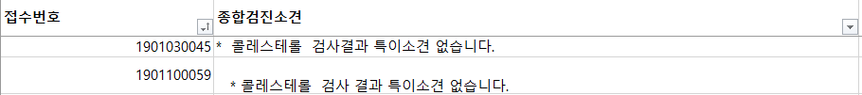
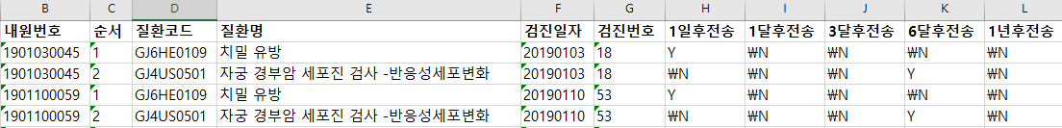
1. 소견 없는데 질환정보 있음
II. 문의사항
[종합검진소견 데이터]
[질환정보 데이터]

Slide 10
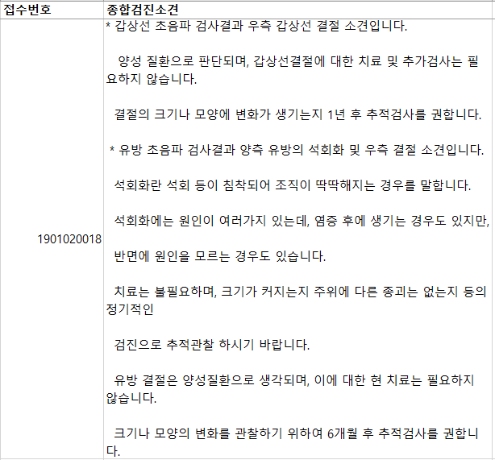
2. 종합검진 소견에 소견 2개 있는데 질환정보에는 질환 3개 있음
II. 문의사항
1
2
[질환정보 데이터]
[종합검진소견 데이터]

Slide 11
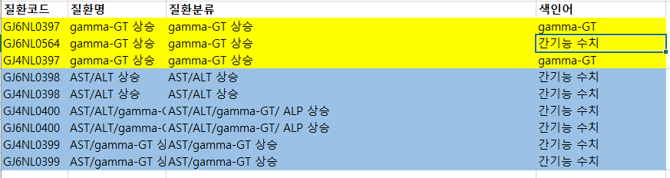
3. 한 색인어에 여러 질환 코드 있고 한 질환명이 여러 질환 코드 있음
II. 문의사항
한 질환 명 – 여러 코드
한 색인어 - 여러 코드
[종합검진소견 데이터]
→ 나중에 색인어/질환명 추출 되어도 어떤 코드 출력?

Slide 12
4. 색인어 애매함
II. 문의사항
승모판 역류증
삼첨판 역류증
담즙 역류성 위염
위
위 & 십이지장 궤양
위 이상
위 조직
위 조직 검사 암
위궤양
위상피하종양
위선종
위암
위염
위용종
위용종-고도선종
위장관 혈관이형성증
위장관혈관이형성증
위정맥류
* 위장 조영 촬영 검사결과 경도 위식도 역류질환 의심됩니다.
- 역류성 식도염(식후 명치끝이 쓰리거나 가슴이 타는 듯한 증상, 신맛이 느껴지거나
음식물이 올라오는 등의 증상) 소견이 있습니다.
예방을 위해서는 금연, 금주, 과식을 피하는 것, 체중감량 등 권하며 증상시 내과 전문의 진료 권합니다.
[종합검진소견 데이터]
[질환 마스터 데이터 (위 관련된 거)]
→ 애매한 상황을 matching 어려움

Slide 13
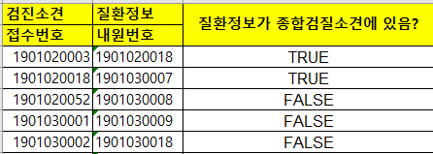
5. 접수번호와 내원번호의 관계
II. 문의사항
종합검진소견 데이터에 있는 “접수번호＂column은 진환정보 데이터에 나오는 “내원번호“ column와 같은 데이터 인것 같은데 matching 안됨
종합검진소견 데이터에 있는 “접수번호“ 있는데 진환정보 데이터쪽에 그 내원번호 없을 을 수도 있음
진환정보 데이터에 나오는 “내원번호“ 있지만 종합검진소견 데이터쪽에 그 접수번호가 없을 수도 있음
질환정보가 종합검질소견에 있는 갯수: | 2777
총 종합검질소견의 접수번호: | 15904
총 질환정보의 내원번호 (중복 제거후) | 5928
13127 접수번호는 질환정보에 없음 (정상 인 것같음)
3151 내원번호는 검진소견 데이터에 없음 (설명 부탁)
[접수번호와 내원번호 비교]

